Slide 1

네루룽 봇
관리, 노래, 게임 등의 통합 디스코드 봇
소개 페이지
BOT 초대링크
서포트 디스코드

Slide 2
01
요약

Slide 3

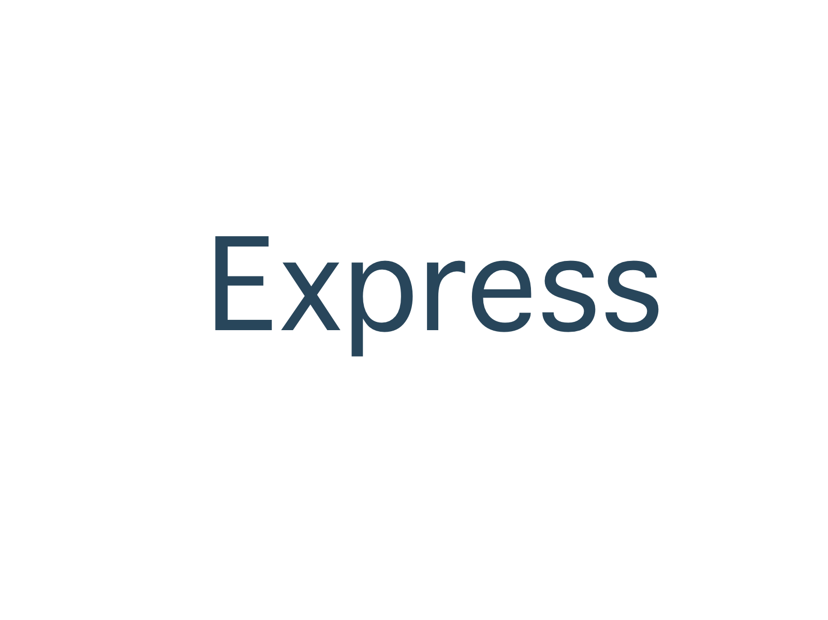

서버사이드 & 백엔드
Discord.js 기반의 봇
소개 홈페이지 구축용 프레임워크
HTTPS 인증서 적용으로 보안강화

Slide 4


인프라 & 배포
프로세스 매니저 무중단 실행 및 배포시 재시작 관리
호스팅 (t2.micro)

Slide 5


자동화 배포
PUSH
자동배포
Git Webhook
서버
개발

Slide 6
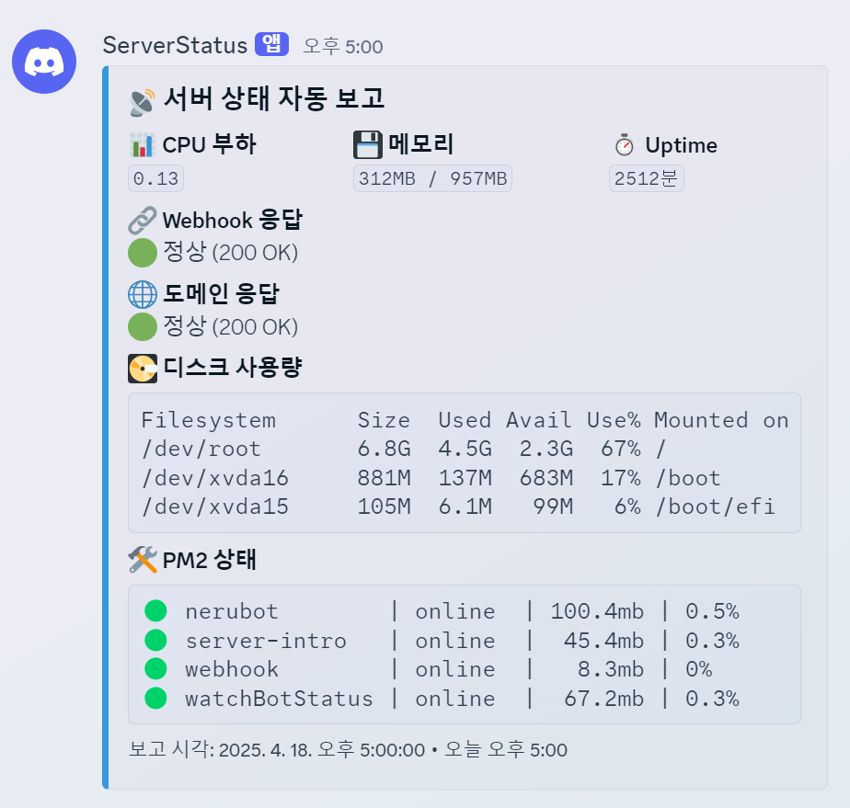
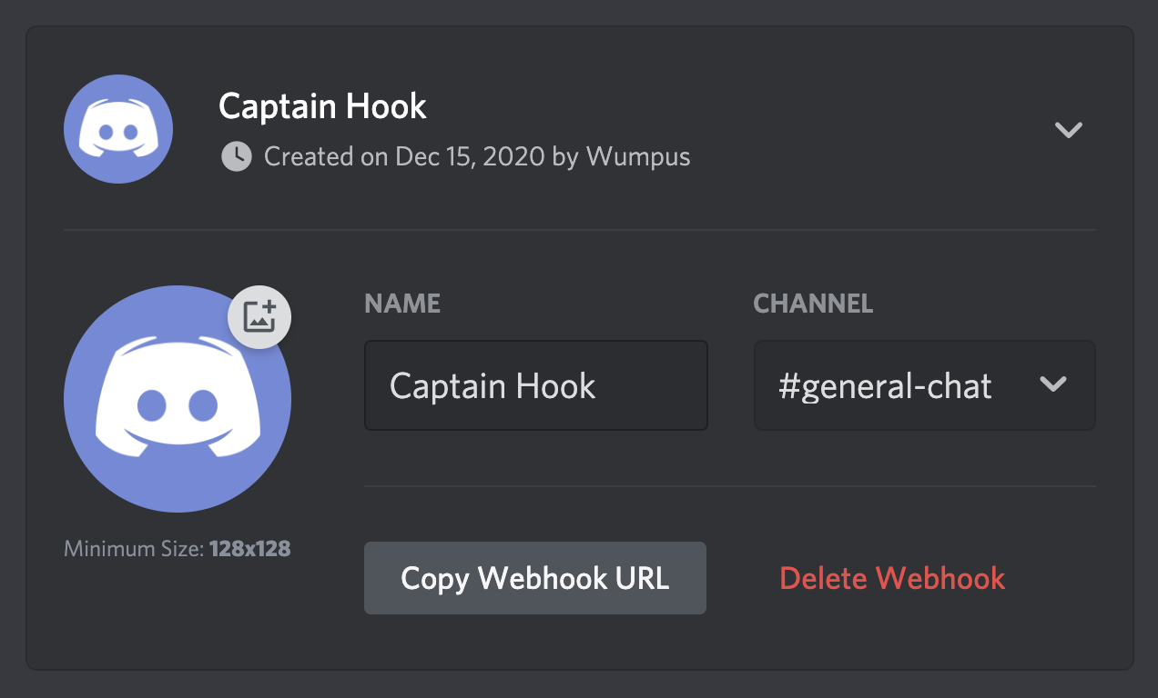
시스템 모니터링
watchBotStatus.js가 정각마다 Discord Hook 으로 보고

Slide 7

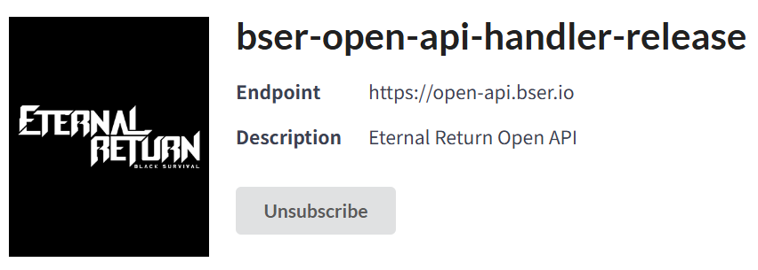

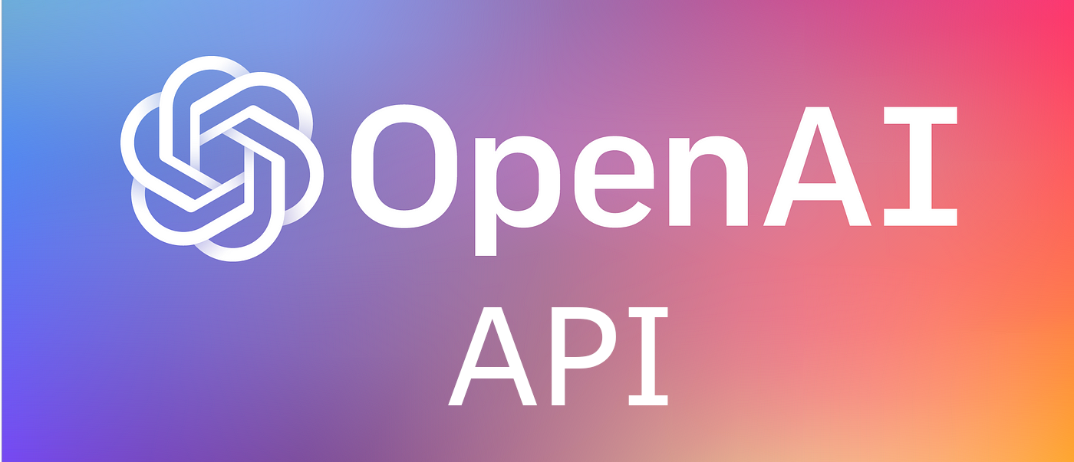


봇의 기능
각종 api 사용으로 전적검색과
Chat GPT 이용등
관리, 은행, RPG게임
Discord.js 기반
Yt-dlp + Ffmpeg 기반 유튜브 노래 재생기능

Slide 8
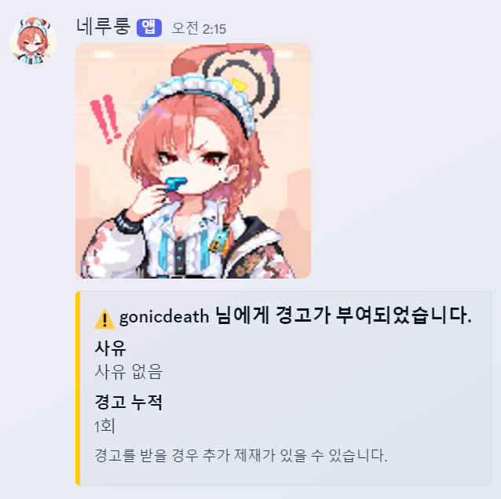
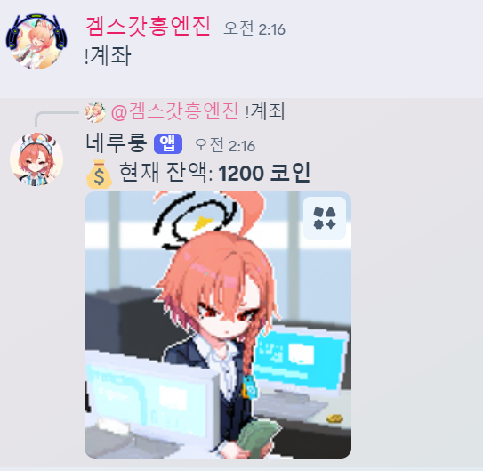
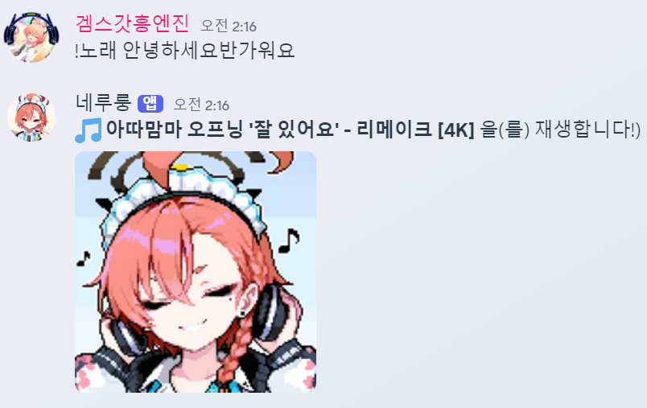
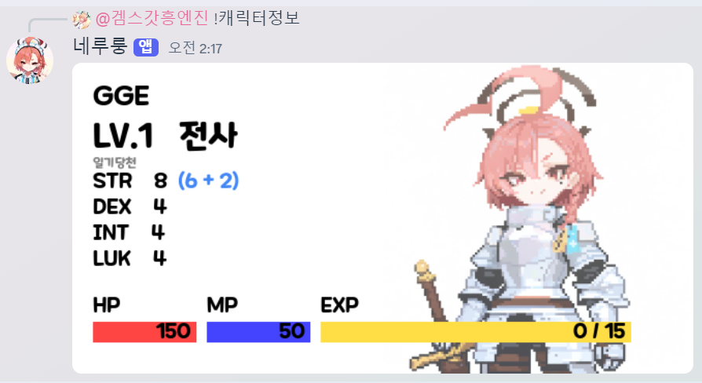
봇의 기능
관리, 노래, 은행, RPG게임

Slide 9
02
구현

Slide 10
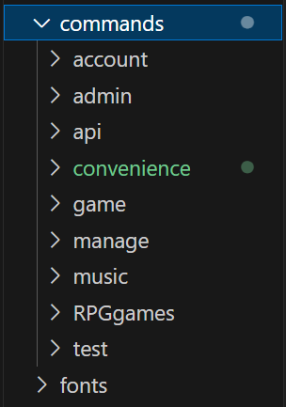
명령어 트리
const getCommandFiles = (dir) => {
let files = [];
const items = fs.readdirSync(dir, { withFileTypes: true });
for (const item of items) {
const fullPath = path.join(dir, item.name);
if (item.isDirectory()) {
files = [...files, ...getCommandFiles(fullPath)];
} else if (item.name.endsWith(".js")) {
files.push(fullPath);
}
}
return files;
};
const commandFiles = getCommandFiles("./commands");
for (const file of commandFiles) {
const command = require(path.resolve(file));
const relativePath = path.relative("./commands", file);
const category = path.dirname(relativePath).replace(/\\/g, "/");
command.category = category || "기타";
client.commands.set(command.name, command);
}
봇이 가동될 때 index.js 에서
commends 폴더를 재귀적으로 탐색하여 폴더별로 카테고리 분류
명령어 추가가 자유롭도록
확장성을 생각한 설계
카테고리로 분류된 명령어들은
서버 설정에 따라 사용 가능 / 불가 여부가 정해짐
카테고리는 이후 !도움말 명령어에서 사용가능한 명령어 목록을 보여줄때 다시 사용됨

Slide 11
명령어 템플릿
module.exports = {
name: "명령어키워드＂,
example: “!도움말 명령어에 붙는 사용예시＂,
description: “!도움말 명령어에 붙는 기능소개",
async execute(message, args) {
try {
const user = message.author;
await message.reply("✅ 결과 보고.");
} catch (error) {
message.reply(`⚠️ 오류 발생: ${error.message}`);
}
},
};
이 템플릿에 맞춰 명령어를 작성하면
다른 작업이 필요없이 바로 prefix를 붙인 명령어키워드로
명령어를 작동시킬수 있음

Slide 12
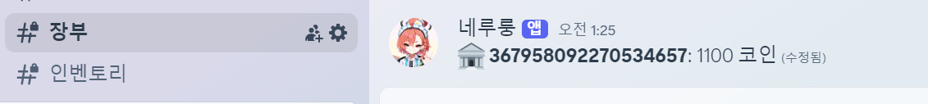
DB FREE 설계
async getBalance(message,user){
const accountMessage = await utility.findUserMessageByChannelName(message, "장부", user);
if (!accountMessage) throw new Error(`${user.displayName}의 계좌가 없습니다!`);
const match = accountMessage.content.match(/(\d+) 코인/);
if (!match) throw new Error("기존 계좌의 저장형식이 잘못되었습니다. 관리자에게 문의하세요.");
const balance = parseInt(match[1]);
return balance;
},
네루룽 봇은 외부 DB를 사용하지 않고
디스코드 채널에 정보를 읽고 씀
DB 호스팅 사용료가 부담되는 부분도 있었으나
1인 개발이라는 특성상 혼자서 RPG 아이템 증발 / 캐릭터 증발 등
버그와 관련 없는 각종 서비스 문의 까지 받게 되면 너무 바빠질것을 우려하여
각 서버장들이 DB를 직접 보고 처리 할 수 있도록 함

Slide 13
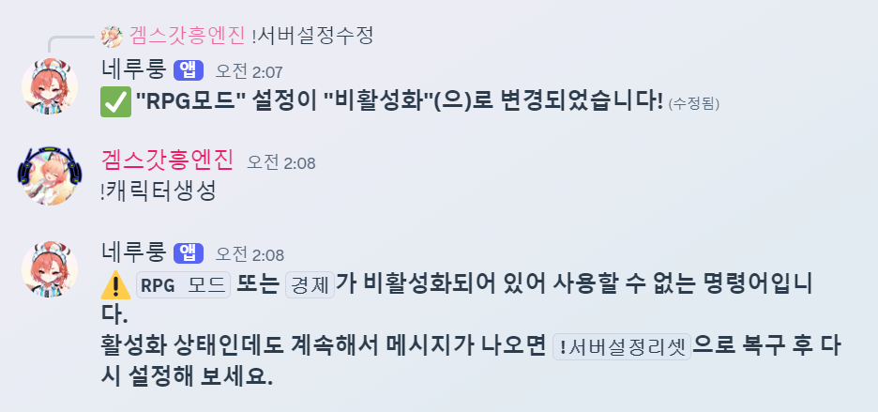
명령어 모음 ON/OFF
const isEconomyEnabled = settings["경제"] === "활성화";
const isRPGEnabled = isEconomyEnabled && settings["RPG모드"] === "활성화";
const restrictionMessages = {
economy: "⚠️ **`경제` 기능이 비활성화되어 있어 사용할 수 없는 명령어입니다.\n활성화 상태인데도 계속해서 메시지가 나오면 `!서버설정리셋`으로 복구 후 다시 설정해 보세요.**",
RPGgames: "⚠️ **`RPG 모드` 또는 `경제`가 비활성화되어 있어 사용할 수 없는 명령어입니다.\n활성화 상태인데도 계속해서 메시지가 나오면 `!서버설정리셋`으로 복구 후 다시 설정해 보세요.**"
};
if (!isEconomyEnabled && command.category.startsWith("economy")) {
return message.channel.send(restrictionMessages.economy);
}
if (!isRPGEnabled && command.category.startsWith("RPGgames")) {
return message.channel.send(restrictionMessages.RPGgames);
}
네루룽 봇은 크게 관리 / 노래 / 경제 / RPG게임 4개의 카테고리를 가지고 있는데
더 마음에드는 타 봇과 명령어가 겹치거나 RPG 기능 없이 담백하게 노래 재생 기능만 사용하고싶다
이런 경우를 위해 서버 설정에서 해당 카테고리를 비활성화 할수있게 함
서버 설정은 앞서 소개 한 것처럼 “관리기록“ 채널에 메시지로서 저장되어있음

Slide 14
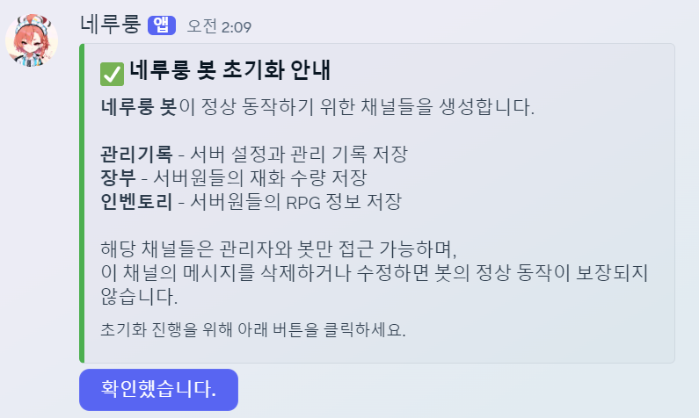
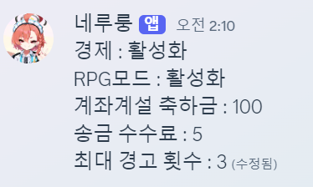
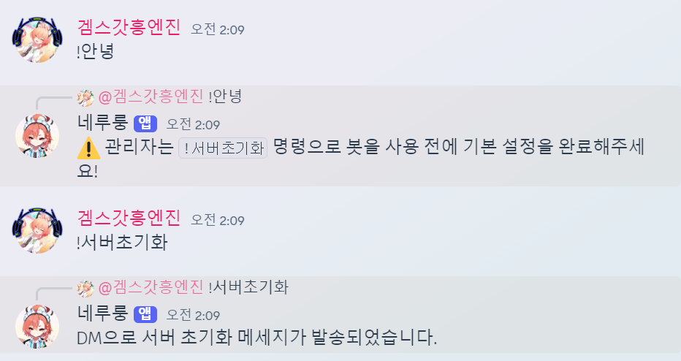
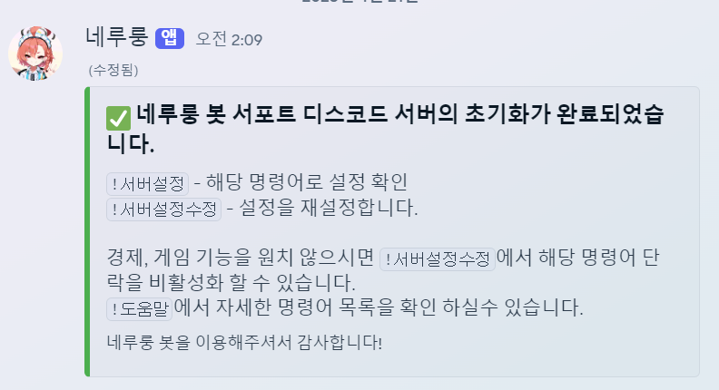
서버초기화
앞서 소개 한것처럼 서버 설정이 local에 저장되기 때문에 저장공간이 만들어져야함
봇을 처음 초대하게 되면 서버초기화를 요구하고 초기화에 동의하면 채널, 서버설정이 생성됨

Slide 15
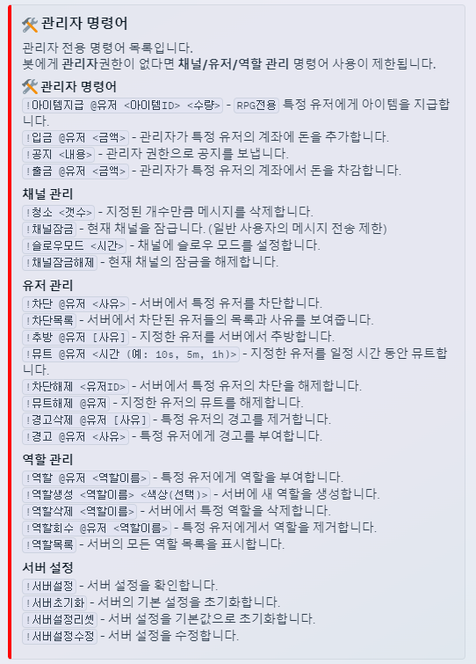
관리명령어
const reason = args.slice(1).join(" ") || "사유 없음";
try {
await target.kick(`명령자: ${message.author.tag}, 사유: ${reason}`);
return message.reply(`🚪 **${target.user.tag}** 님이 서버에서 추방되었습니다.\n📄 사유: ${reason}`);
} catch (error) {
console.error("❌ 추방 실패:", error);
return message.reply("⚠️ 유저를 추방하는 데 실패했습니다.");
}
디스코드 채널의 유저/채널/역할을 관리할수 있는 명령어 모음으로
서버 설정을 다루는 부분을 제외한 대부분 discord.js api가 제공하는 기능들의 간단한 활용

Slide 16
노래명령어
const process = ytdlp.exec(song.url, {
output: "-",
format: "bestaudio",
noPart: true,
noCacheDir: true,
bufferSize: "16K",
socketTimeout: "30",
quiet: false,
verbose: true,
youtubeSkipDashManifest: true,
cookies: "cookies.txt",
});
const resource = createAudioResource(process.stdout);
if (!resource) {
console.warn("⚠️ 유효하지 않은 오디오 리소스. 재생이 중단됩니다.");
guildQueue.songs.shift();
guildQueue.playing = false;
return;
}
guildQueue.player.play(resource);
connection.subscribe(guildQueue.player);
guildQueue.startTime = Date.now();
song.startTime = Date.now();
if (textChannel) {
textChannel.send({ files: [attachment] });
textChannel.send(`🎵 **${song.title}** 을(를) 재생합니다!)`);
}
connection.joinConfig.selfDeaf = true;
guildQueue.player.on(AudioPlayerStatus.Idle, () => {
guildQueue.songs.shift();
guildQueue.playing = false;
playNextSong(guildId, connection, textChannel);
});
Yt-dly + Ffmpeg 조합으로
디스코드 음성 채널에서 노래 기능 사용가능

Slide 17
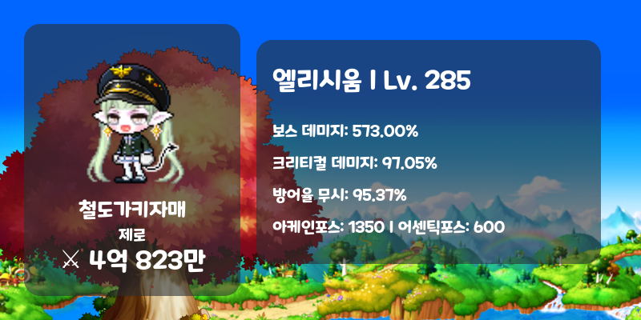
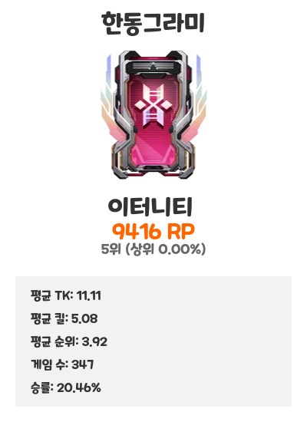
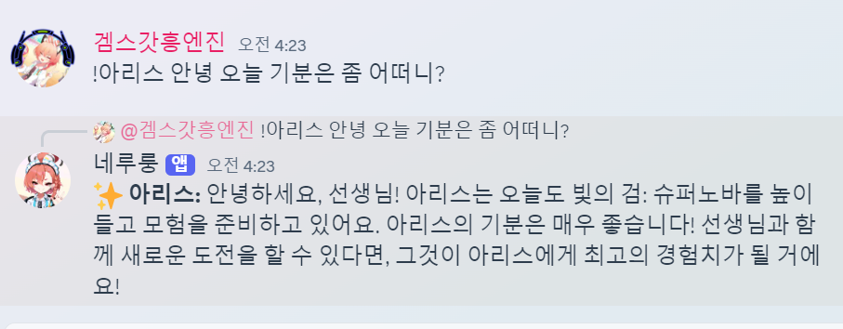
API
각종 외부 API를 연결하여 봇에서 작동
NEXON OPEN API 중 메이플스토리 API를 사용해
유저의 메이플 캐릭터 정보를 가져와
Canvas에서 조립하여 보여줌
Bser-open-api 를 사용해
이터널리턴 유저의 최신 랭크게임 지표를 보여줌
OpenAI API를 사용해 Chat-GPT3.5o 를 연결해
아리스 컨셉의 대화 서비스를 제공함

Slide 18
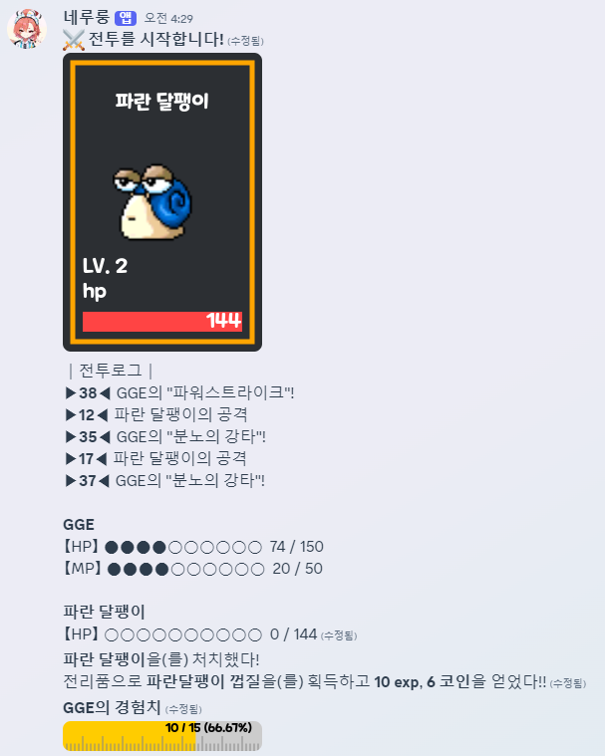
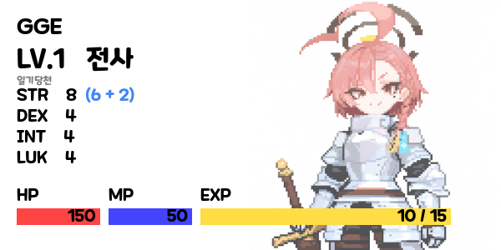
RPG게임
서버의 유저들은 자신의 캐릭터를 육성 할 수있음
전투를 통해 경험치를 얻고 레벌업으로 스탯을 분배하고
가진 아이템과 돈으로 서로 거래를 하고 PVP를 할수 있음

Slide 19
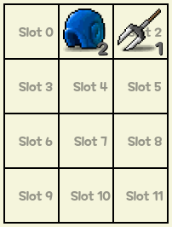


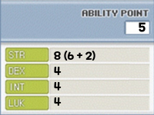
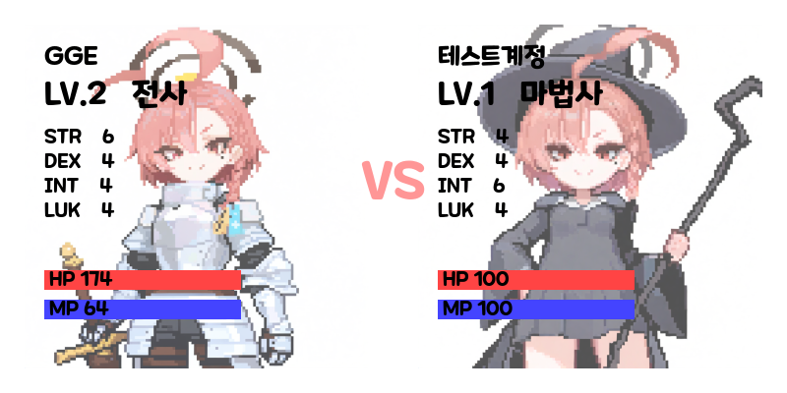
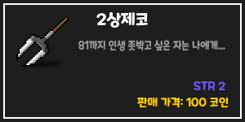

게임의 흐름
전투를 통해
레벨업과 전리품, 돈을 얻음
PVP 기능
스탯을 분배하고 드랍된 더 좋은 아이템을 착용
아이템을 판매하거나 서로 교환

Slide 20
전투 모듈 코드
async battle(message, character, monster) {
const user = message.author;
const username = message.author.displayName;
let playerHP = character.maxHP;
let playerMP = character.maxMP;
let monsterHP = monster.hp;
const battleLog = [];
let turn = 1;
const initialMessage = await message.channel.send("⚔️ 전투를 준비 중...");
while (playerHP > 0 && monsterHP > 0) {
if (turn % 2 === 1) {
// 🎮 플레이어 턴
const useSkill = playerMP > 0 && Math.random() < 0.7;
const critical = Math.random() < 0.1;
const baseDamage = Math.floor(await characterController.getCharacterStatAttackPower(message, user));
let damage = useSkill ? Math.floor(skill(battleLog, character, username, baseDamage)) : baseDamage;
if (!damage || isNaN(damage)) {
battleLog.push(`${username}의 공격 빗나감`);
} else {
if (useSkill) playerMP -= 10;
else battleLog.push(`**▶${damage}◀** ${username}의 "일반공격!"`);
if (critical) {
damage *= 2;
battleLog.push(`**${username}의 크리티컬!!**`, `**▶▶▶${damage}◀◀◀**`);
}
monsterHP = Math.max(0, monsterHP - damage);
}
} else {
// 몬스터 턴
const LUK = character.LUK || 0;
const isThief = character.job === "도적";
const isMage = character.job === "마법사";
const isArcher = character.job === "궁수";
const dodgeChance = Math.min(LUK * 0.5 + (isThief ? 10 : 0), 50);
const isDodged = Math.random() * 100 < dodgeChance;
if (isDodged) {
battleLog.push(`${username}가 공격을 회피!`);
} else {
let damage = Math.floor(monster.STR * 2.5 * (0.8 + Math.random() * 0.4));
if (isMage && character.maxMP > 0) {
const mpBlock = Math.floor(damage * 0.7);
if (playerMP >= mpBlock) {
playerMP -= mpBlock;
damage -= mpBlock;
battleLog.push(`${username}가 MP ${mpBlock}를 소모하여 피해 감소`);
} else {
damage -= playerMP;
battleLog.push(`${username}가 MP ${playerMP}를 소모하여 피해 감소`);
playerMP = 0;
}
}
if (isArcher && Math.random() < 0.25) {
const counterDamage = Math.floor((character.DEX || 0) * 1.2);
monsterHP -= counterDamage;
battleLog.push(`${username}의 반격 **▶${counterDamage}◀** `);
}
playerHP -= damage;
battleLog.push(`**▶${damage}◀** ${monster.name}의 공격`);
}
}
await new Promise(resolve => setTimeout(resolve, 500));
const getBar = (current, max) =>
'●'.repeat(Math.max(0, Math.min(10, Math.floor((current / max) * 10)))) +
'○'.repeat(Math.max(0, 10 - Math.floor((current / max) * 10))) +
` ${Math.max(0, current)} / ${max}`;
const battleMessage = `
│전투로그│
${battleLog.slice(-5).join('\n')}
**${username}**
【HP】 ${getBar(playerHP, character.maxHP)}
【MP】 ${getBar(playerMP, character.maxMP)}
**${monster.name}**
【HP】 ${getBar(monsterHP, monster.hp)}
`;
await initialMessage.edit({ content: battleMessage.slice(-2000) });
turn++;
}
if (playerHP > 0) {
const endMessage = await message.channel.send(`**⚔️ 전투 결과를 처리하는 중...**`);
const playerExp = await characterController.getCharacterStatByKey(message, user, "exp");
let lootItems = [];
for (const drop of monster.dropTable) {
if (Math.random() <= drop.chance) {
lootItems.push(drop.itemId);
await inventoryController.addItemToInventory(message, user, drop.itemId, 1);
}
}
const lootDetails = await utility.getItemById({ id: lootItems });
const lootMessage = lootDetails && lootDetails.length > 0
? `전리품으로 **${lootDetails.map(item => item.name).join(", ")}**을(를) 획득하고`
: "전리품을 획득하지 못했지만";
await accountController.updateBalance(message, user, monster.coin);
await characterController.updateCharacterStat(message, user, "exp", playerExp + monster.exp);
await endMessage.edit(
`**${monster.name}**을(를) 처치했다!\n${lootMessage} **${monster.exp} exp**, **${monster.coin} 코인**을 얻었다!!`
);
await characterController.characterLevelup(message, user);
} else {
await message.channel.send(`**으악! 이건 진짜 아프다!**`);
await message.channel.send(`당신은 ${monster.name}에게 치명적인 일격을 맞고 사망했다.`);
await characterController.destroyCharacter(message, user);
}
},

Slide 21
거래 – 트랜잭션 생성
await tradingMessage.edit(`🔄 트랜잭션을 생성하는 중입니다...`);
initialSenderBalance = await accountController.getBalance(message, sender);
initialReceiverBalance = await accountController.getBalance(message, receiver);
initialSenderInventory = await inventoryController.getInventory(message, sender);
await tradingMessage.edit(`💰 상대방의 잔액 확인 중...`);
if (initialReceiverBalance < price) throw new Error("❌ 거래 실패! 상대방의 잔액이 부족합니다.");
await tradingMessage.edit(`🔄 금액을 전송 중...`);
await accountController.updateBalance(message, receiver, -price);
await accountController.updateBalance(message, sender, price);
await tradingMessage.edit(`📦 아이템을 전달 중...`);
let tradingAfterItemSlot = { id: "undefined", quantity: "undefined" };
if (item.quantity > quantity){
tradingAfterItemSlot = { id: item.id, quantity: (item.quantity - quantity) };
}
await inventoryController.updateInventory(message, sender.id, { [slotIndex]: tradingAfterItemSlot });
await inventoryController.addItemToInventory(message, receiver.id, item.id, quantity);
receiverInventoryUpdated = true;
await tradingMessage.edit(`✅ 거래 완료! ${sender.displayName} → ${receiver.displayName}에게 **${itemData.name} x${quantity}** 전달됨!`);
DB를 사용하는 것이 아니기 때문에 비동기 환경에서 거래시 불공평한 상황이 발생 할 수있음
이를 유사 트랜잭션을 구현하여 원자성을 보장함

Slide 22
소개 페이지
if (!fs.existsSync(`${CERT_PATH}/privkey.pem`) || !fs.existsSync(`${CERT_PATH}/fullchain.pem`)) {
console.error("인증서 파일이 존재하지 않습니다.");
process.exit(1);
}
const options = {
key: fs.readFileSync(`${CERT_PATH}/privkey.pem`),
cert: fs.readFileSync(`${CERT_PATH}/fullchain.pem`),
};
app.use(helmet({
contentSecurityPolicy: false
}));
app.use(express.static(path.join(__dirname)));
app.get('/', (req, res) => {
res.sendFile(path.join(__dirname, 'intro.html'));
});
https.createServer(options, app).listen(8080, () => {
console.log(`HTTPS 서버 실행 중: https://${DOMAIN}`);
});
Express 프레임워크를 통해 정적파일 html을 웹에 쏴줌
Let's Encrypt에서 발급한 SSL 인증서를 이용해 HTTPS 서버를 구성하여 사용자 데이터를 암호화된 통신으로 보호합니다. helmet 미들웨어를 활용해 기본 보안 HTTP 헤더(CSP, XSS 보호 등) 적용.

Slide 23
시스템 모니터링
cron.schedule("0 * * * *", async () => {
try {
const embed = await generateStatusEmbed();
await webhook.send({ embeds: [embed.toJSON()] });
console.log("🟢 정각 상태 보고 전송 완료");
} catch (err) {
console.error("❌ 상태 보고 실패:", err);
}
}, {
timezone: "Asia/Seoul"
}); setInterval(() => {
exec(`pm2 show ${PROCESS_NAME}`, (err, stdout, stderr) => {
const isErrored =
err ||
(stderr && stderr.toLowerCase().includes("not found")) ||
stdout.toLowerCase().includes("errored") ||
stdout.toLowerCase().includes("stopped");
if (isErrored && !botIsDown) {
botIsDown = true;
webhook.send({
content: `🚨 봇(${PROCESS_NAME})이 다운됐습니다! 확인해주세요.`
}).catch(console.error);
} else if (!isErrored) {
botIsDown = false;
}
});
}, 60 * 1000);
디스코드 봇의 가용성과 안정성을 높이기 위해 pm2와 Webhook 기반의 모니터링 시스템을 구축했습니다.
매 정각마다 Discord Embed 형식으로 서버 상태 보고서 전송
pm2 show <process> 명령어를 통해 프로세스 상태 확인
Errored, Stopped, 또는 감지되지 않을 경우 Discord Webhook으로 경고 전송

